Slide 1
Экологический уголок группы №1
Выполнили:
Пашкина И. В.
Александрова С. А.

Slide 2
Актуальность
«Игра для дошкольников – способ познания окружающего, игры имеют большую педагогическую ценность – они развивают у детей смекалку, выдержку, самообладание, чувство юмора, организованность» Н. К. Крупская.
Дидактические игры позволяют дошкольникам не только узнать что-то новое, но и применить полученные знания на практике. Несомненно, такие навыки станут основой дальнейшего успешного обучения, развития важных интегративных качеств: любознательный, активный; эмоционально-отзывчивый; способный решать интеллектуальные и личностные задачи, адекватные возрасту; способный управлять своим поведением и планировать свои действия. Всё это конечно относится и к играм по развитию знаний экологии и природы.

Slide 3
Задачи экологических игр
развитие познавательных и умственных способностей: получение новых знаний, их обобщение и закрепление;
расширение имеющихся у них представлений о предметах и явлениях природы, растениях, животных;
развитие памяти, внимания, наблюдательности; развитию умения высказывать свои суждения, делать умозаключения;
развитие речи детей: пополнение и активизация словаря;
социально-нравственное развитие: познание взаимоотношений между детьми, взрослыми, объектами живой и неживой природы;
формирование чувства справедливости, дети учатся уступать в случае необходимости, учатся сочувствовать и т. д.

Slide 4
Экологический уголок

Slide 5
Экологические игры

Slide 6
«Дикие и домашние животные»
Цель: учить детей называть диких и домашних животных; классифицировать их, развивать речь, память, внимание; воспитывать любовь к природе.
Чтение художественной литературы:
«Теремок»
«Курочка Ряба»
«Колобок»
«Репка»

Slide 9
«Времена года»
Цель: формировать представления у детей о признаках времен года и их дары; развивать у детей память, мышление, речь.
Чтение художественной литературы:
«Репка»
«Заюшкина избушка»
«Дождик» Е. Благинина
Потешки «Дождик-дождик», «Огуречик-огуречик», «Как по лугу», «Травка – муравка»

Slide 11
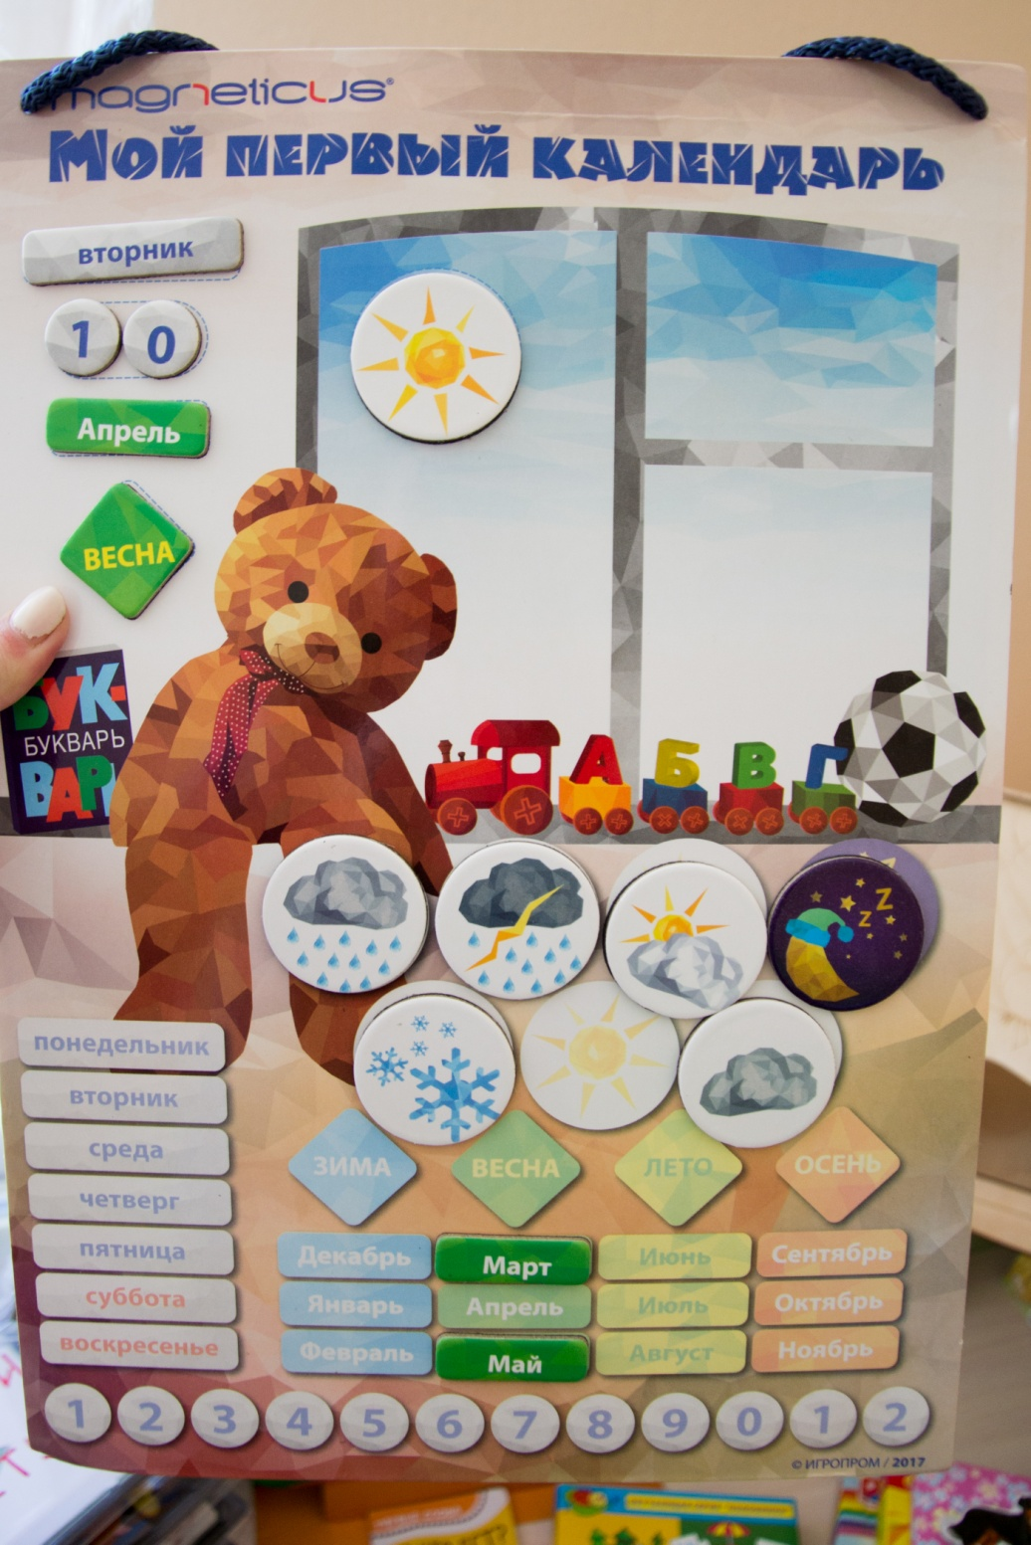

Slide 12
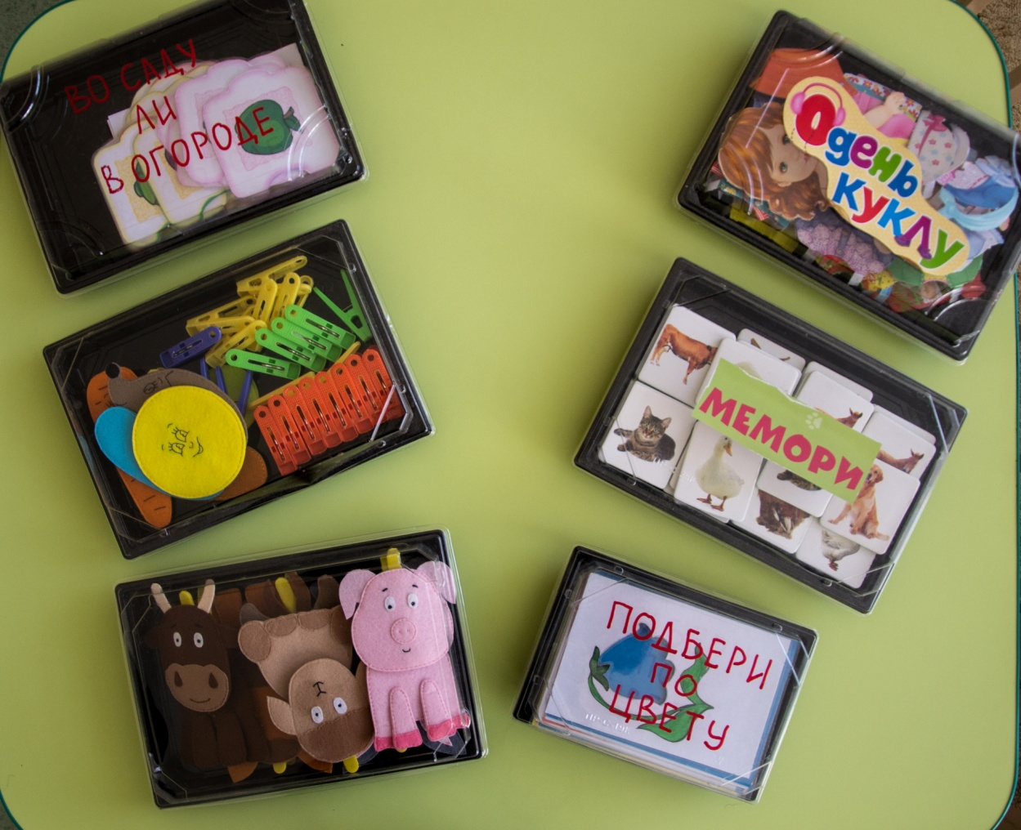
Экологические игры

Slide 13
Спасибо за внимание!

